Slide 1

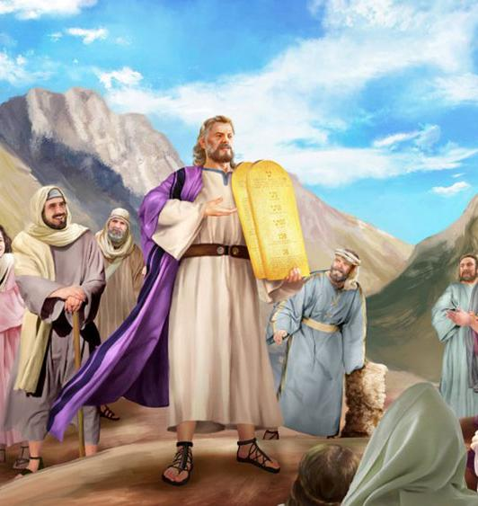
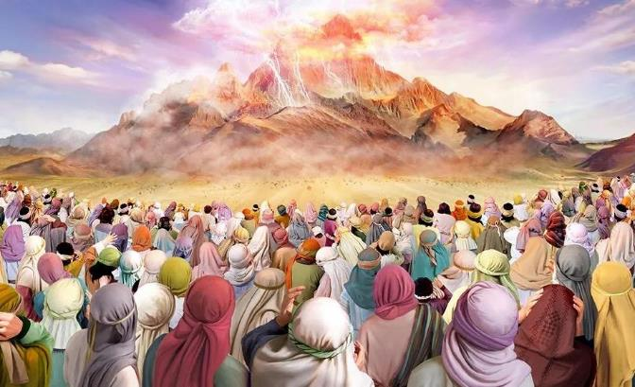
พันธสัญญาที่
ภูเขาซีนาย
Lesson 8 for August 23, 2025

Slide 2
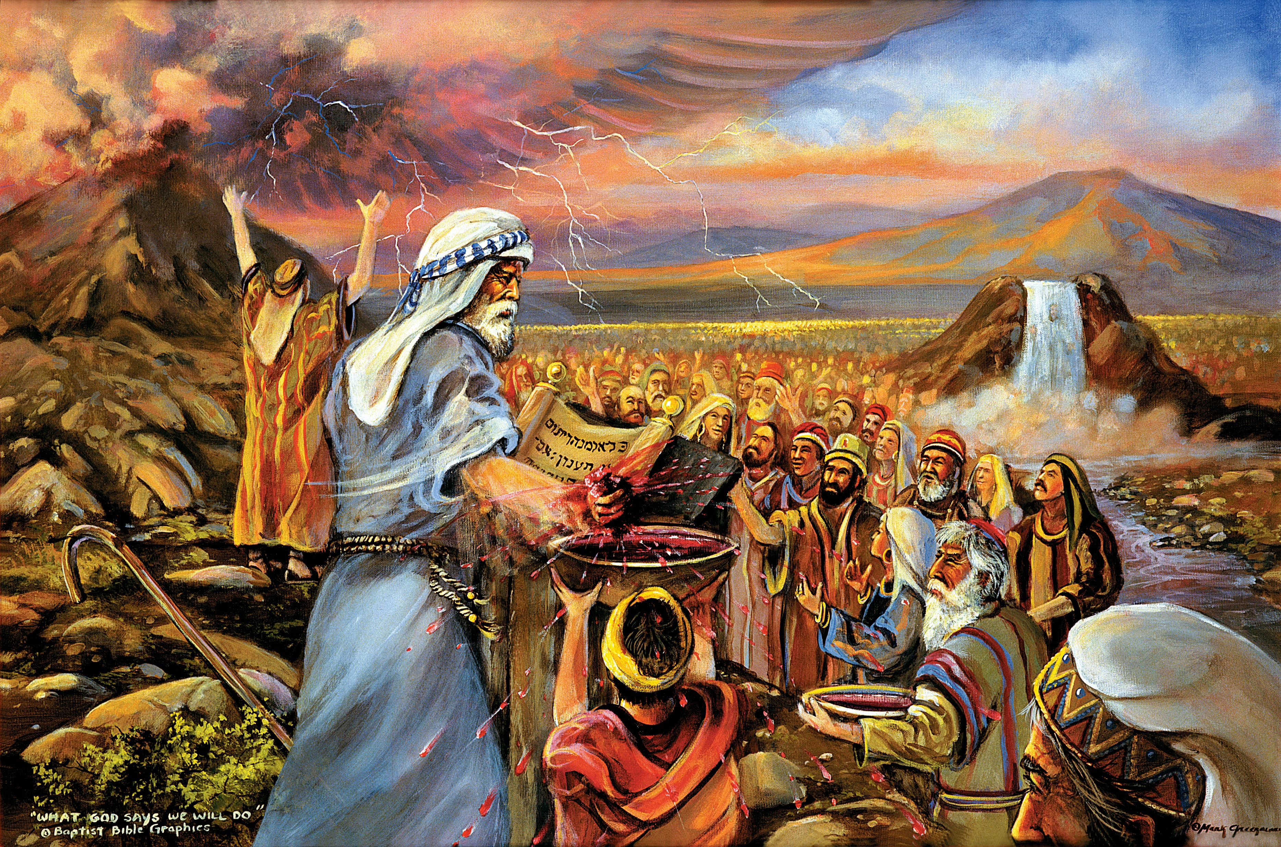
“พวก​เจ้า​ได้​เห็น​สิ่ง​ที่​เรา​ทำ​กับ​คน​อียิปต์​แล้ว และ​ที่​เรา​ชู​พวก​เจ้า​ขึ้น​ดุจ​ดัง​ด้วย​ปีก​นก​อินทรี เพื่อ​นำ​พวก​เจ้า​มา​ถึง​เรา ฉะนั้น ถ้า​พวก​เจ้า​ฟัง​เสียง​เรา​จริงๆ และ​รักษา​พันธ​สัญญา​ของ​เรา​ไว้ พวก​เจ้า​จะ​เป็น​ของ​ล้ำ​ค่า​ของ​เรา​ที่​เรา​เลือก​สรร​จาก​ท่าม​กลาง​ชน​ชาติ​ทั้ง​ปวง เพราะ​แผ่น​ดิน​ทั้ง​สิ้น​เป็น​ของ​เรา พวก​เจ้า​จะ​เป็น​อา​ณา​จักร​ปุโร​หิต และ​เป็น​ชน​ชาติ​บริ​สุทธิ์​สำหรับ​เรา นี่​เป็น​ถ้อย​คำ​ที่​เจ้า​ต้อง​บอก​กับ​คน​อิส​รา​เอล”” อพย. 19:4-6

Slide 3

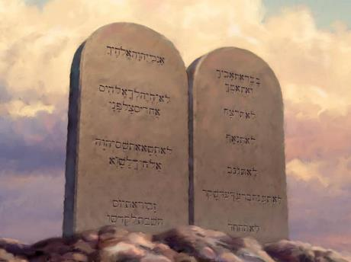
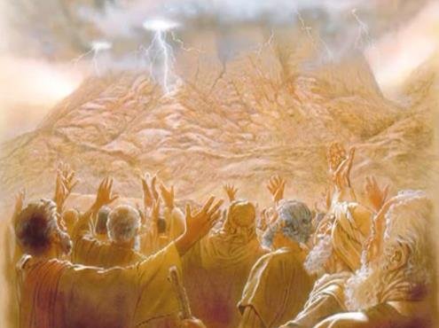








การข้ามทะเลแดงถือเป็นหลักชัยอันสำคัญแรกของอิสราเอล หลักชัยประการที่สองคือการประกาศพระบัญญัติผ่านพระโอษฐ์ของพระเจ้า
ในขณะนั้น อิสราเอลถือกำเนิดขึ้นในฐานะชนชาติอันศักดิ์สิทธิ์ ได้รับกฎเกณฑ์ต่างๆ ที่จะควบคุมการดำรงอยู่ของตน
แต่กฎเหล่านั้นไม่ได้เป็นเพียงแค่กฎหมายทางศาสนา กฎหมายแพ่ง หรือกฎหมายสุขภาพเท่านั้น แต่ทว่าพระบัญญัติสิบประการ จะเป็นรากฐานของกฎหมายเหล่านี้ทั้งหมด ซึ่งสะท้อนถึงพระลักษณะของพระเจ้าอย่างแท้จริง ดังนั้น จึงไม่ได้บังคับใช้เฉพาะกับอิสราเอลเท่านั้น แต่รวมถึงบุตรของพระเจ้าทุกคนด้วย
การส่งมอบพระบัญญัติ:
ผู้รับพระบัญญัติ (อพยพ 19:1-8)
ผู้ประทานพระบัญญัติ (อพยพ 19:9-25)
พระบัญญัติสิบประการ (อพยพ 20:1-17)
ความหมายของพระบัญญัติ:
บทบาทหน้าที่ของพระบัญญัติ
คำสัญญาของพระบัญญัติ
จุดมุ่งหมายสุดท้ายของพระบัญญัติ

Slide 4

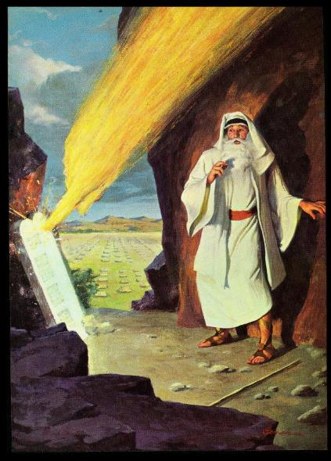
การส่งมอบพระบัญญัติ

Slide 5

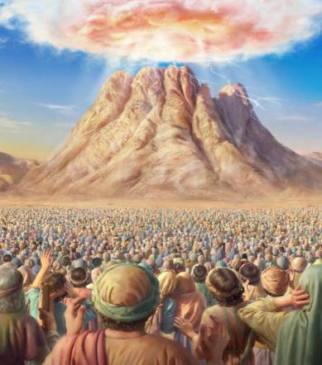
ผู้รับพระบัญญัติ
“พวก​เจ้า​ได้​เห็น​สิ่ง​ที่​เรา​ทำ​กับ​คน​อียิปต์​แล้ว และ​ที่​เรา​ชู​พวก​เจ้า​ขึ้น​ดุจ​ดัง​ด้วย​ปีก​นก​อินทรี เพื่อ​นำ​พวก​เจ้า​มา​ถึง​เรา” อพย. 19:4
ทำไมพระเจ้าจึงทรงนำชนชาติอิสราเอลออกมาจากอิยิปต์?
เพื่อรับใช้พระองค์ (อพยพ 5:1; 7:16; 8:1, 20; 9:1, 13; 10:3) เมื่อทำเช่นนี้ พวกเขาจะได้รับประโยชน์มากมาย (รวมถึงแผ่นดินคานาอันด้วย)
ในเดือนที่สามหลังจากออกจากอียิปต์ พวกเขาตั้งค่ายพักแรมใกล้ภูเขาซีนาย ที่นั่นเป็นการวางรากฐานสำหรับการสร้างชาติอิสราเอล พระเจ้าทรงเสนอพันธสัญญากับพวกเขา และพวกเขาก็ยอมรับ (อพยพ 19:1-8)
โดยการยอมรับในพันธสัญญานี้ ชาวอิสราเอลจะกลายเป็นอะไร (อพย. 19:5-6)?
ประชาชาติที่บริสุทธิ์
พวกเขาจะอุทิศตนแด่พระเจ้า และเปิดเผยพระลักษณะของพระองค์
อาณาจักรแห่งปุโรหิต
พวกเขาจะเชื่อมโยงผู้อื่นเข้ากับพระเจ้า และสอนกฎเกณฑ์ของพระองค์แก่พวกเขา
ได้รับมรดกพิเศษจากพระเจ้า
พระเจ้าจะทรงทำให้อิสราเอลเป็นช่องทางในการให้ความรู้เกี่ยวกับพระองค์แก่ชาวโลกทั้งมวล

Slide 6

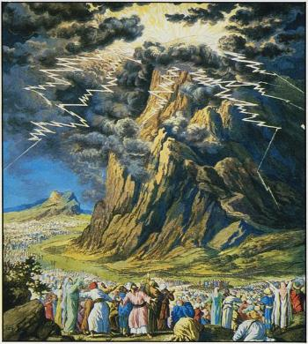
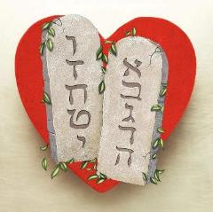
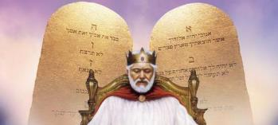
ผู้ประทานพระบัญญัติ
“ภูเขา​ซีนาย​มี​ควัน​หุ้ม​อยู่​ทั้ง​หมด เพราะ​พระ​ยาห์​เวห์​เสด็จ​ลง​มา​บน​ภูเขา​นั้น​ใน​เพลิง และ​ควัน​ก็​พลุ่ง​ขึ้น​เหมือน​ควัน​จาก​เตา​เผา ภูเขา​ทั้ง​ลูก​ก็​สั่น​สะ​เทือน​อย่าง​รุน​แรง” อพย. 19:18
การประทานพระบัญญัติของพระเจ้าที่ภูเขาซีนายนั้นยิ่งใหญ่และน่าสะพรึงกลัว (ฮีบรู 12:18-21) ไม่มีใครเตรียมพร้อมสำหรับการเผอิญกับสิ่งเช่นนั้น ดังนั้น ประชาชนจึงจำเป็นต้องชำระตนเองให้บริสุทธิ์ล่วงหน้าและรักษาระยะห่างที่เหมาะสม เพื่อไม่ให้ถูกพระสิริของพระเจ้าเผาผลาญ (อพยพ 19:10-12)
เหตุใดพระเจ้าจะต้องจัดฉากให้เห็นภาพอันยิ่งใหญ่เช่นนั้น?
พระวจนะที่พระเจ้ากำลังจะตรัสแก่พวกเขานั้นเป็นการสำแดงพระลักษณะของพระองค์เอง การเชื่อฟังคือชีวิต การไม่เชื่อฟังคือความตาย ชาวอิสราเอลจำเป็นต้องตระหนักอย่างเต็มที่ถึงความร้ายแรงและความสำคัญของ “ถ้อยคำแห่งพันธสัญญา คือพระบัญญัติสิบประการ” (อพยพ 34:28)
พระบัญญัตินี้ถูกบันทึกไว้สองฉบับ ฉบับหนึ่งบันทึกไว้ในตอนต้นของการอพยพ และอีกฉบับหนึ่งบันทึกไว้ในคำกล่าวสุดท้ายของโมเสสก่อนเข้าคานาอัน
แม้ว่าการประทานพระบัญญัติอาจดูน่าสะพรึงกลัว แต่พระบัญญัติก็สะท้อนถึงพระลักษณะที่ดีที่สุดของพระเจ้า นั่นคือความรัก (โรม 13:10)

Slide 7
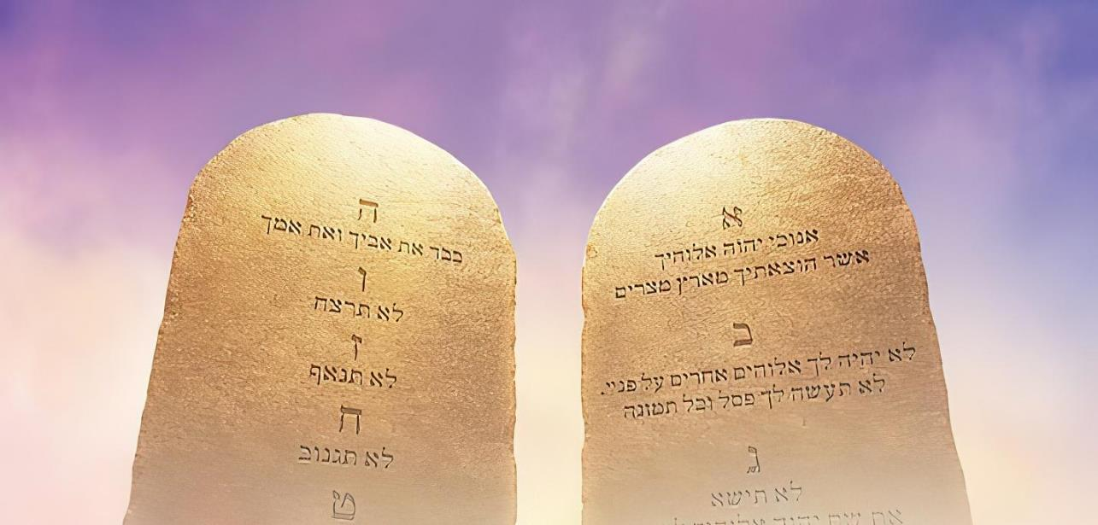

พระบัญญัติสิบประการ
“ “เรา​คือ​ยาห์​เวห์​พระ​เจ้า​ของ​เจ้า ผู้​ได้​นำ​เจ้า​ออก​จาก​แผ่น​ดิน​อียิปต์​คือ​จาก​แดน​ทาส” อพย. 20:2
พระเจ้าทรงแนะนำพระบัญญัติโดยทำให้หน้าที่หลักของพระบัญญัติปรากฎชัดเจนขึ้นว่า “เราได้ไถ่เจ้าให้พ้นจากบาปแล้ว ฉะนั้นสิ่งที่เจ้าจะต้องกระทำตั้งแต่บัดนี้เป็นต้นไป” (อพยพ 20:2) สำหรับเรา การรักษาพระบัญญัติคือการตอบสนองต่อการไถ่บาป เป็นการตอบสนองด้วยความรักต่อความรักที่ได้รับ
“ความรักคือการกระทำให้ธรรมบัญญัติครบถ้วน และสมบูรณ์” (โรม 13:10)
รักพระเจ้า (ฉลบ. 6:5; อพย. 20:3-11)
รักเพื่อนบ้าน (ลนต. 19:18; อพย. 20:12-17)
เคารพต่อตนเอง ไม่ให้ความปรารถนาชั่วมาแปดเปื้อนตัวเรา
จงถวายเกียรติแด่วันหยุดพักและการนมัสการของพระองค์ ในวันสะบาโต
จงถวายเกียรติและเคารพพระเจ้าด้วยการให้พระองค์เป็นที่หนึ่งในชีวิตของเรา
จงถวายเกียรติแด่พระเจ้าโดยต้องไม่นำเอารูปเคารพใดๆ มาแทนที่พระองค์
จงเคารพพระนาม ชื่อเสียง และพระลักษณะของพระเจ้า
ให้ความเคารพต่อบิดา มารดาของตน
ให้ความเคารพต่อชีวิตของผู้อื่น
ให้ความเคารพต่อการสมรส
ให้ความเคารพต่อทรัพย์สินของบุคคลอื่น
ให้ความเคารพต่อชื่อเสียงของบุคคลอื่น

Slide 8

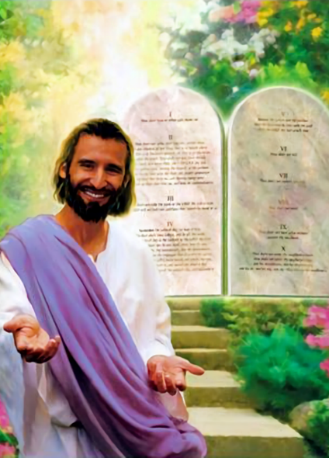

ความหมายของพระบัญญัติ

Slide 9


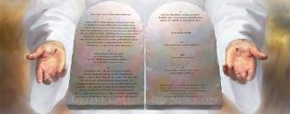
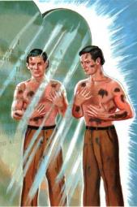
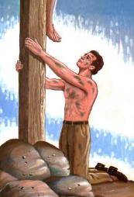
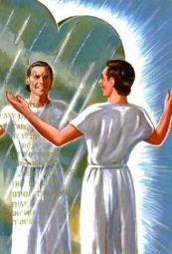
บทบาทหน้าที่ของพระบัญญัติ
“เพราะ​ฉะนั้น​ธรรม​บัญ​ญัติ​จึง​เป็น​ผู้​ควบ​คุม​ของ​เรา จน​พระ​คริสต์​เสด็จ​มา เพื่อ​เรา​จะ​ถูก​ชำระ​ให้​ชอบ​ธรรม​โดย​ความ​เชื่อ” กท. 3:24
พระบัญญัติมีบทบาทหน้าที่อะไรบ้าง?
ความรอดไม่ได้โดยการปฏิบัติตามพระบัญญัติ (กาลาเทีย 2:16) พระบัญญัติเปรียบเสมือนกระจกเงาที่สะท้อนให้เห็นถึงบาปของเรา (ยากอบ 1:23-25)
ช่วยปกป้องเราให้พ้นจาความบาป (สดด. 119:104)
ประทานสติปัญญาให้เรา (ฉลบ. 4:6)
นำให้เรามีเสรีภาพ (ยก. 2:12)
ประทานสันติสุขแก่เรา (สดด. 119:165)
ทรงประทานความรุ่งเรืองแก่เรา (ยชว. 1:8)
สำแดงให้เห็นถึงความบาปของเรา (โรม 7:7)
นำเราไปสู่พระคริสต์ (กท. 3:24)
การทุบกระจกเงาไม่ได้ขจัดคราบสกปรกออกไป และการเพิกเฉยก็ไม่ได้ขจัดคราบสกปรกนั้นเช่นกัน แต่หากปราศจาก “กระจกเงา” [พระบัญญัติ] เราคงไม่รู้ว่าตัวเราแปดเปื้อน [ด้วยบาป] และเราจึงต้องการ “ผ้าเช็ดหน้า” [พระคริสต์] เพื่อชำระความสกปรกนั้นให้แก่เรา
พระคัมภีร์ได้บันทึกอย่างชัดเจนว่า: พระบัญญัตินั้นดี (โรม 7:12) การใคร่ครวญพระบัญญัตินั้นช่างน่าชื่นใจ (สดุดี 1:2) “โอ้ ข้าพระองค์รักพระบัญญัติของพระองค์เหลือเกิน ข้าพระองค์ใคร่ครวญพระบัญญัตินั้นตลอดวัน” (สดุดี 119:97)

Slide 10


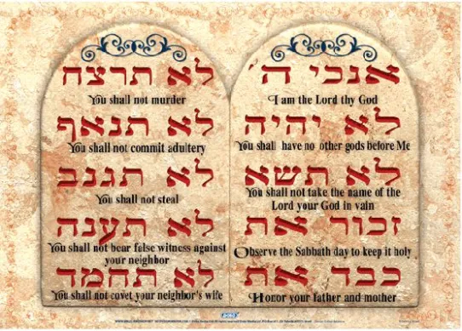

พระบัญญัติแห่งพันธสัญญา
“และ​พระ​องค์​ทรง​ประ​กาศ​พันธ​สัญ​ญา​ของ​พระ​องค์​ต่อ​ท่าน ซึ่ง​ทรง​บัญชา​ท่าน​ทั้ง​หลาย​ให้​ปฏิ​บัติ​ตาม​คือ พระ​บัญ​ญัติ​สิบ​ประ​การ และ​พระ​องค์​ทรง​จารึก​ลง​บน​ศิลา​สอง​แผ่น” ฉธบ. 4:13
ในภาษาฮีบรู การกล่าวถึงพระบัญญัติสิบประการสามครั้งนั้น เรียกว่า “พระบัญญัติสิบประการ” (อพยพ 34:28; เฉลยธรรมบัญญัติ 4:13; เฉลยธรรมบัญญัติ 10:4)
ลองคิดดูสิ เราหมายถึงอะไรเมื่อเราพูดกับใครบางคนว่า “เราให้คำมั่นสัญญาแก่ท่าน”
ในความเป็นจริง เราไม่ได้ให้สิ่งใดแก่พระองค์เลย เราให้สัญญาแก่ท่าน พระองค์กำลังยืนยันกับท่านว่าพระองค์จะลงมือทำบางสิ่งที่เป็นรูปธรรม
ดังนั้น รากศัพท์ภาษาฮีบรู “dabar” จึงสามารถแปลได้ว่า “ถ้อยคำ” หรือ “คำสัญญา”
ตัวอย่าง: “คำสัญญาอันดีงาม [dabar] ที่พระองค์ทรงสัญญาไว้ผ่านทางโมเสสผู้รับใช้ของพระองค์นั้นไม่เคยล้มเหลวแม้แต่ครั้งเดียว” (1 พงศ์กษัตริย์ 8:56)
พระบัญญัติสิบประการคือคำสัญญาสิบประการที่พระเจ้าทรงประทานแก่เรา เพื่อนำทางเราไปสู่เส้นทางที่ถูกต้อง

Slide 11

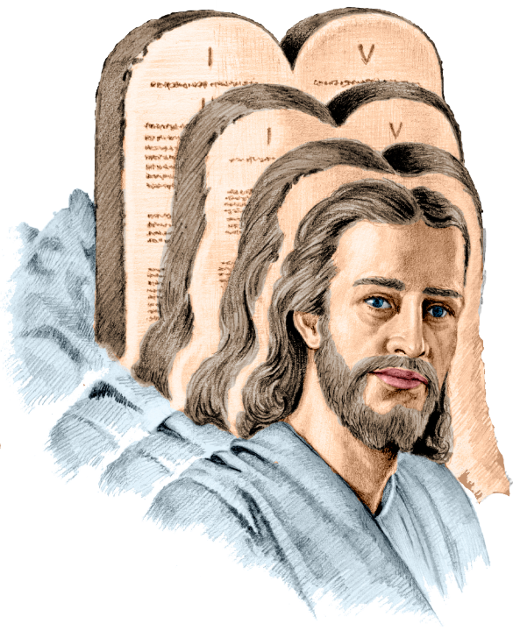
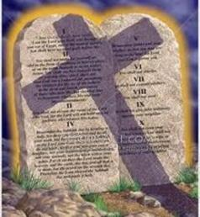
จุดมุ่งหมายสุดท้ายของพระบัญญัติ
“เพราะ​ว่า​พระ​คริสต์​ทรง​เป็น​จุด​จบ​ของ​ธรรม​บัญ​ญัติ เพื่อ​ให้​ทุก​คน​ที่​มี​ความ​เชื่อ​ได้​รับ​ความ​ชอบ​ธรรม” รม. 10:4
คำว่า “end” ที่เปาโลใช้กับธรรมบัญญัติในโรม 10:4 คือ “telos” คำนี้มีความหมายว่าอย่างไร
ความหมายหลักคือ: จุดที่บ่งชี้ถึงขอบเขตหรือวัตถุประสงค์ โดยนัยยะ (ความหมายรอง): บทสรุป จุดสิ้นสุด ผลลัพธ์ และจุดประสงค์ ความหมายเฉพาะเจาะจงของคำนี้ต้องพิจารณาจากประโยคที่ใช้
หากเราแปลข้อนี้ว่า “พระคริสต์ทรงเป็นที่สุดแห่งธรรมบัญญัติ” ก็จะไม่มีธรรมบัญญัติอีกต่อไปนับตั้งแต่พระเยซูสิ้นพระชนม์ ดังนั้น จึงไม่มีบาป เปาโลย่อมขัดแย้งกับตัวเอง (โรม 7:7)
หากเราแปลว่า “พระคริสต์ทรงเป็นจุดที่ธรรมบัญญัติชี้ไปถึง” เปาโลก็สอดคล้อง เพราะธรรมบัญญัติยังคงมีผลบังคับใช้ และนำเราไปสู่พระคริสต์ (โรม 3:31; กาลาเทีย 3:24)

Slide 12

EGW (Patriarchs and Prophets, p. 305)
“ในเวลานั้น กฎหมายไม่ได้ถูกประกาศเพื่อประโยชน์ของชาวฮีบรูโดยเฉพาะ พระเจ้าทรงให้เกียรติพวกเขาโดยแต่งตั้งให้พวกเขาเป็นผู้พิทักษ์และรักษากฎหมายของพระองค์ แต่กฎหมายนี้ควรถือเป็นมรดกอันศักดิ์สิทธิ์สำหรับคนทั้งโลก บัญญัติสิบประการนั้นมีไว้สำหรับมนุษยชาติทุกคน และประทานมาเพื่อสั่งสอนและปกครองทุกคน บัญญัติสิบประการ ซึ่งสั้น กระชับ และมีอำนาจ ครอบคลุมหน้าที่ของมนุษย์ต่อพระเจ้าและเพื่อนมนุษย์ และทั้งหมดนี้ตั้งอยู่บนหลักการพื้นฐานอันยิ่งใหญ่แห่งความรัก”

